Slide 1
муниципальное автономное дошкольное образовательное учреждение г. Хабаровска «Центр развития ребенка – детский сад №83» «Чтобы помнили» презентация проекта
Выполнила: Калинина
Ирина Геннадьевна,
воспитатель подготовительной к школе группы
2020 год

Slide 2
Паспорт проекта:
Тип проекта: исследовательский, информационно-практический,
творческий.
Объект исследования: ознакомление с героями - земляками
Великой Отечественной войны
Продолжительность: среднесрочный
Возрастная группа: подготовительная к школе группа
Участники: педагоги, дети, родители.
Проблема: у современных детей недостаточно знаний о событиях и героях Великой Отечественной войны и во многих семьях вопросы воспитания патриотизма, гражданственности не считаются важными.

Slide 3
Актуальность:
Тема Великой Отечественной войны чрезвычайно актуальна в современном обществе, она способствует объединению, сплочению нашего народа.
Современная жизнь диктует необходимость возвращения к приоритетам любви к Отечеству.
И этот процесс надо формировать с дошкольного возраста воспитанием любви к своей Родине.
Патриотическое чувство не возникает само по себе. Это результат длительного, целенаправленного воспитательного воздействия на человека, начиная с самого детства.
В связи с этим проблема нравственно–патриотического воспитания детей дошкольного возраста становится одной из актуальных.

Slide 4
Цель: формирование основ патриотизма через ознакомление с подвигами
героев - соотечественников в годы Великой Отечественной войны
Задачи:
Обучающие:
Познакомить с подвигом снайпера Максима Пассара и подвигами героев Великой Отечественной войны, чьими именами названы улицы нашего города.
2. Расширить знания детей о памятных местах города-героя Хабаровска
(памятники, обелиски, площади).
Развивающие:
Развивать познавательную активность и любознательность, интерес к истории своей страны, родного города, края.
Воспитательные:
1.Воспитывать чувство гордости и уважения за героическое прошлое нашего народа

Slide 5
Ожидаемые результаты по проекту:
Повышение уровня познавательной активности детей и овладение
исследовательскими навыками и умениями поисковой деятельности.
Сформированность начальных представлений о ВОВ и подвигах героев – соотечественников.
Уважительное отношение к историческим личностям и памятным нашего города.
Активное участие родителей в проектной деятельности, выстраивание партнерских отношений.
Продукт:
Создание стенгазеты «Памяти снайпера Максима Пассара посвящается».
Изготовление книги памяти «Чтобы помнили..».
Выставка макетов памятных мест города.
Проведение презентации проекта «Мы помним, мы гордимся!».

Slide 6
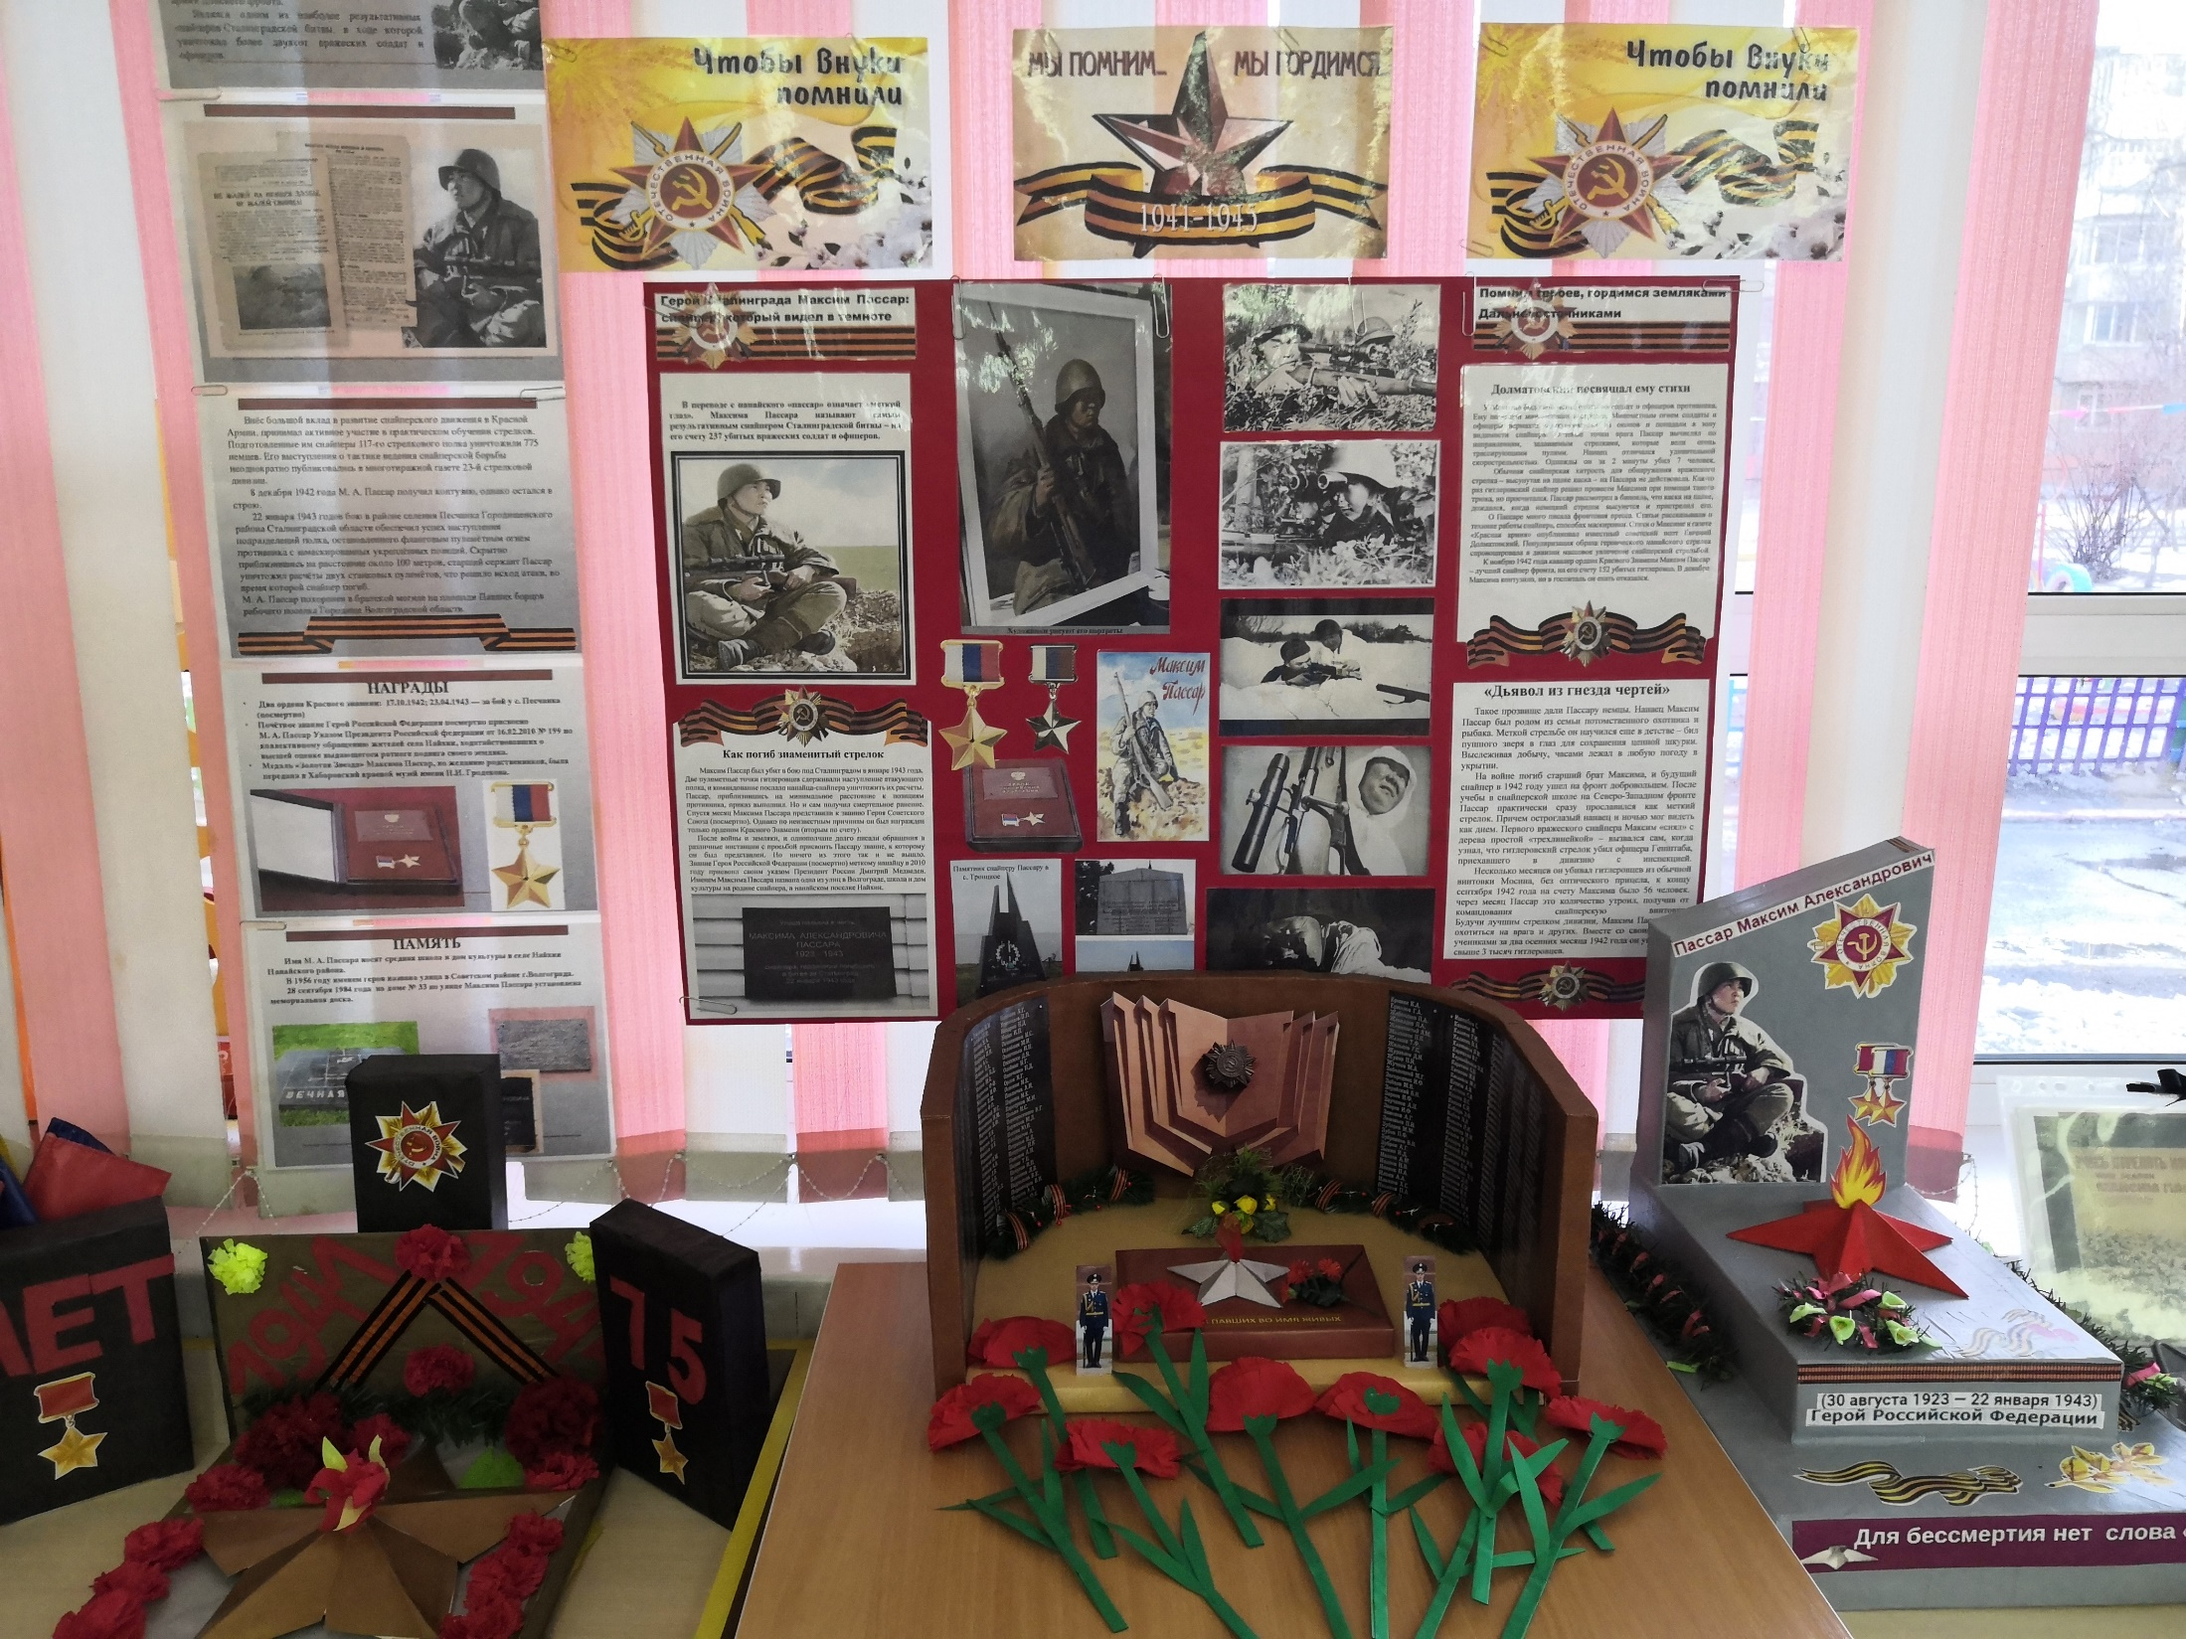
Оформление уголка «Боевой славы»;
Подготовительный этап:
-определение темы проекта (постановка проблемы, выбор темы, постановка цели проектной деятельности, формулировка задач).
-составление плана
-обсуждение проекта с родителями
-подбор материала и оборудования для работы
-поиск и сбор информации и литературы
-привлечение детей и родителей к участию в планировании деятельности и реализации намеченного плана

Slide 7
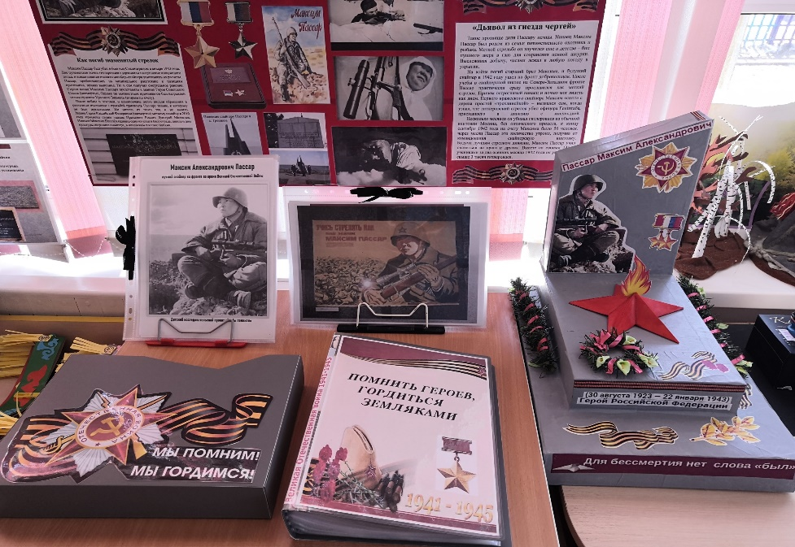
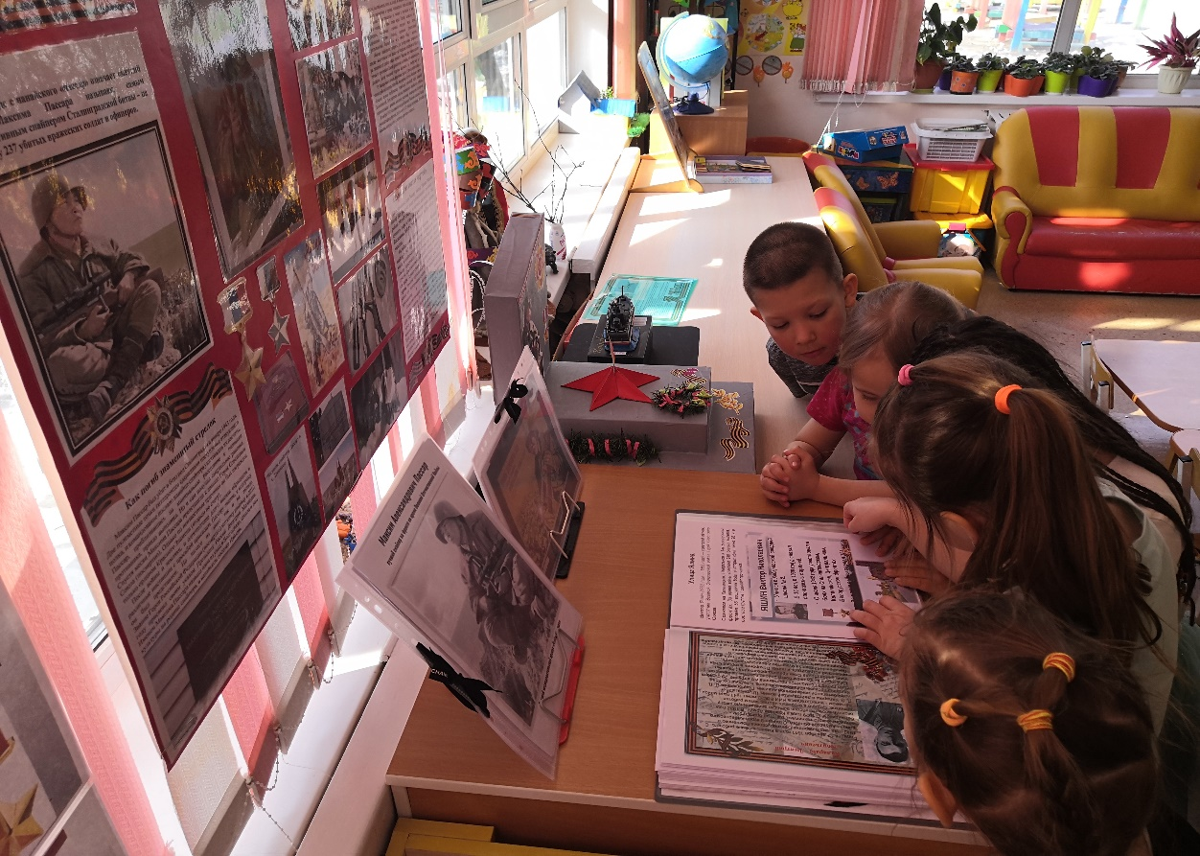
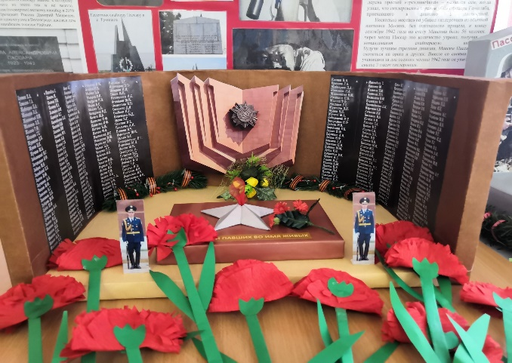
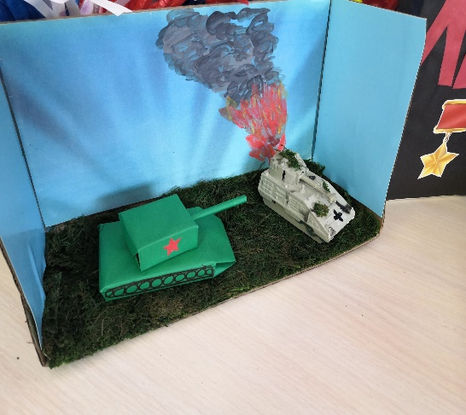
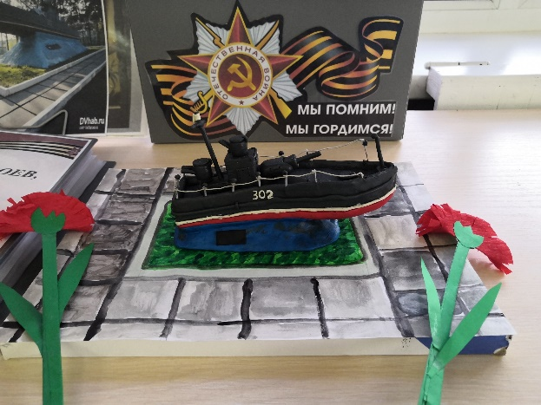
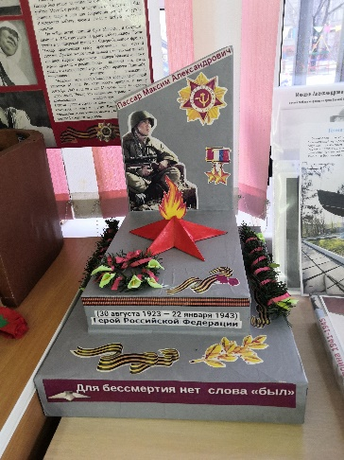
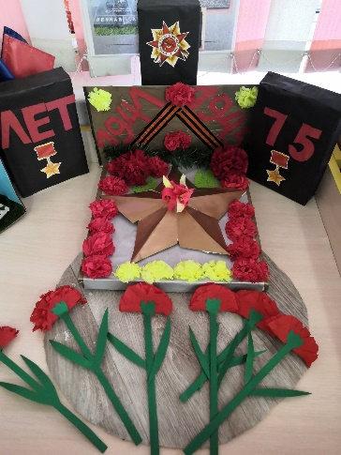
Развивающая предметно-пространственная среда:
Разработка дидактических игры с патриотическим содержанием;
Подборка художественной литературы – рассказов, стихов, пословиц и поговорок о войне,», о людях героических и военных профессий, о дружбе народов;
Подборка материалов для продуктивной деятельности детей;
Поиск и сбор информации о стрелке Максиме Пассаре.
Поиск и сбор информации о героях ВОВ чьими именами названы улицы нашего города-героя Хабаровска
Сбор дидактического и наглядного материала о памятниках и памятных местах нашего города, связанных с героическими событиями ВОВ.
Подбор мультимедийных слайдов, документальных фильмов, стихов и песен о подвиге снайпера Максима Пассара.
-Изготовление папки-передвижки «Они сражались за Родину»
-Сбор дидактического и наглядного материала о памятниках и памятных местах нашего города, связанных с героическими событиями ВОВ.
Изготовление макетов памятников нашего города, площади Славы

Slide 8
Мероприятия по реализации проекта (основной этап)
Образовательные области | содержание
Физическое развитие | Игра-разминка «Бравые солдаты» Игры-состязания на военную тематику: «Секретное донесение», «Доставь воду на передовую», «Доставь донесение в штаб»; Физкультминутки Военно-спортивная игра «Зарница»
Познавательное развитие | Беседа «Подвиг снайпера Максима Пассара»; Просмотр документального фильма «О нанайском снайпере М. Пассаре»;Показ презентации «Мы помним наших героев-земляков»; Просмотр слайдов «Военная техника времён Великой Отечественной войны» Рассказ воспитателя о Великой отечественной войне, о героических подвигах наших солдат; Рассматривание альбома «Они защищали нашу Родину» Чтение произведений о Великой отечественной войне Дид.игра «Историческое лото» С/р игра «Курсы санитарок» (для девочек) Рассматривание иллюстраций родов войск, фотографий, показывающие будни армии.
Социально-коммуникативное развитие | Беседы «Подвиг на войне» Рассматривание фотографий «Дети войны» Рассматривание открыток «Города герои» С/р игры «Моряки», «Разведчики», «Пограничники», «Военные», «Танкисты». Дид. игры «Собери машину», «Самолеты». Экскурсия в военно-исторический музей города Хабаровска; Интерактивная экскурсия к памятникам и площадям города-героя Хабаровска. Рассматривание слайдов «Хабаровск-город герой». Рассматривание фотографий и медалей ветерана Великой Отечественной войны; Беседа о памятных местах города Хабаровска (площадь Славы, памятник танку Т-43, памятник морякам-Амурцам и др).
Речевое развитие | Чтение художественной литературы: Л. Кассиль "Твои защитники", У. Бражнина «Шинель». заучивание стихов о Родине, доблестных защитников; Стихотворение М. Довлатова «Памяти Максима Пассара посвящается»; Беседы о названиях улиц города и героях ВОВ в честь которых они названы. Составление творческих рассказов детей о героях ВОВ, чьими именами названы улицы нашего города; рассказ детей по картинкам о войне.
Художественно-эстетическое развитие | Слушание песен о войне: «Священная война» сл. В. Лебедева-Кумача, М. Блантера «Катюша Рисование: «Российский флот»; Лепка НОД: «Советский солдат»; «Военная техника» Конструирование: «Крепость» Рисование и аппликация «Улицы моего города», «Площадь славы»; «Салют для победителей» лепка и рисование НОД: «Вечный огонь» Ручной труд «Гвоздики» Ручной труд «Открытки к Дню Защитников Отечества» Прослушать музыкальную балладу (видеоклип) «Монолог убитого солдата. Памяти Героя РФ снайпера Максима Пассара»; Аппликация НОД «Цветы победы»
Работа с родителями | Консультация для родителей «Как рассказать детям про Великую отечественную войну» Привлечь к созданию уголка «Боевой славы» Привлечь к поиску информации о снайпере Максиме Пассаре Изготовление макетов «Площади славы», «Обелиск Максиму Пассару», «Поле боя», памятник «Моряуам-Амурцам» Помощь в изготовлении книги памяти «Помним, гордимся» Участие в презентации детских поектов.
Презентация | Выставка и защита детских проектов Книга памяти «Помним, гордимся» Стенгазета «Памяти снайпера Максима Пассара посвящается» Выставка совместного творчества родителей и детей «Мы помним».

Slide 9
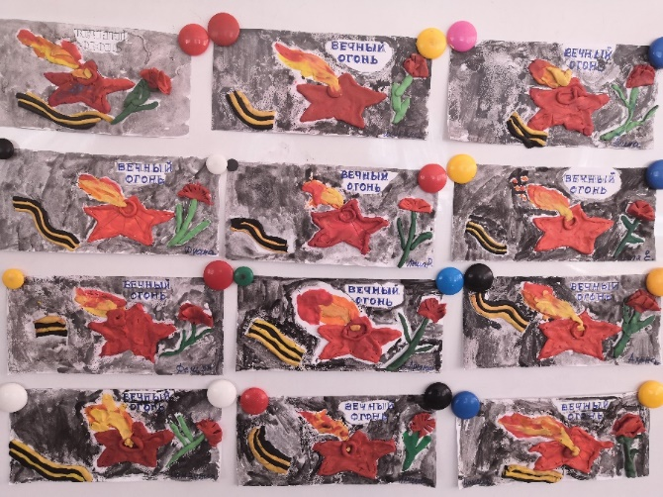
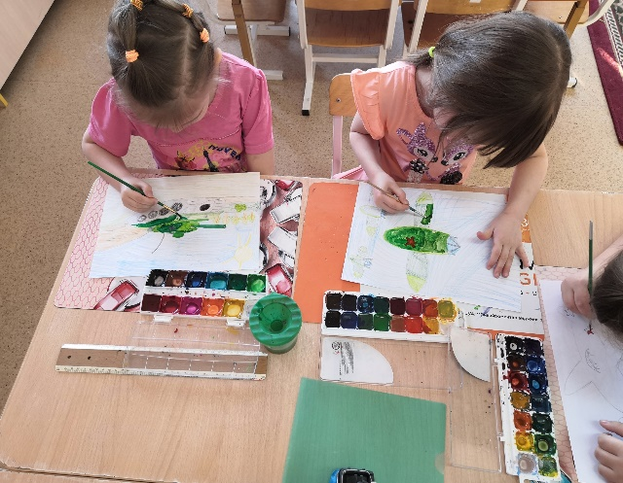
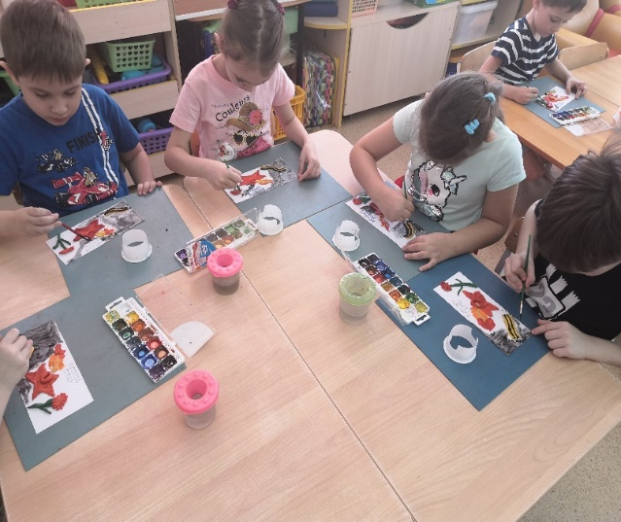
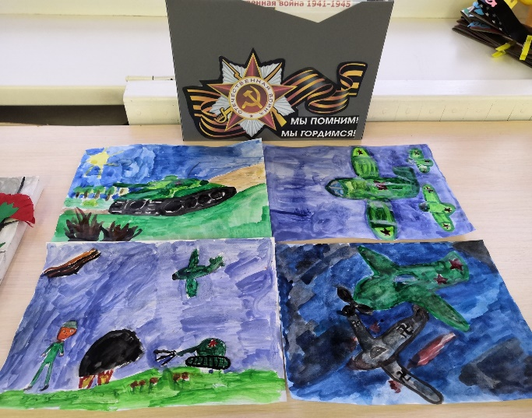
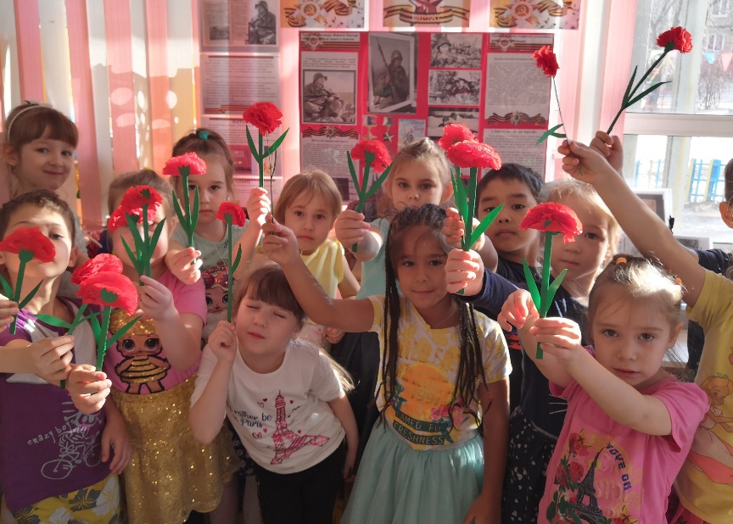
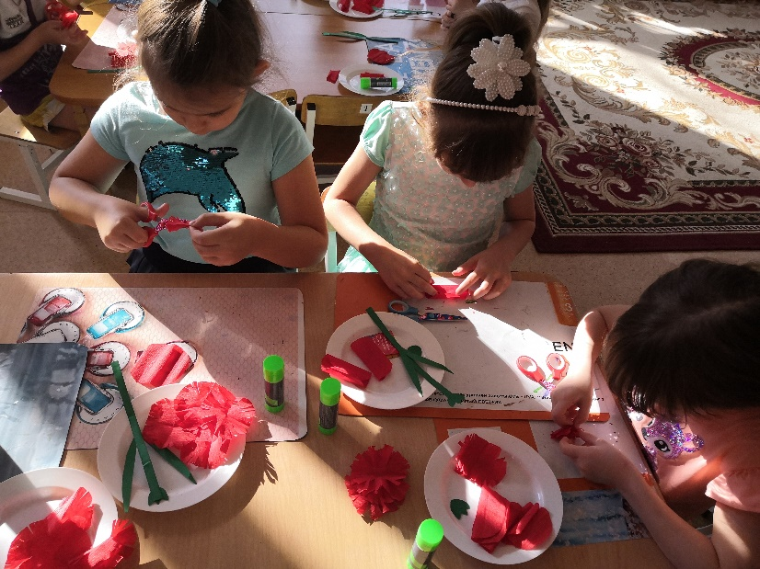
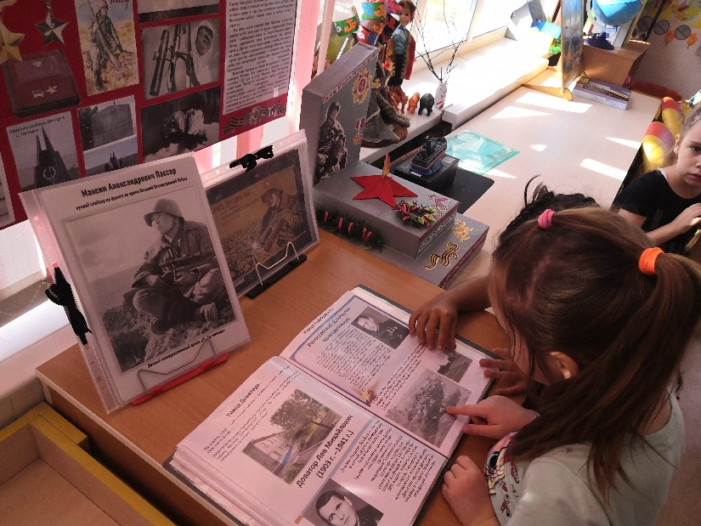
Основной этап:
НОД: лепка, рисование «Вечный огонь»
Формы работы:
- наблюдение;
- чтение художественной литературы;
- заучивание;
- рассказывание;
- художественное творчество;
- рассматривание произведений искусства;
- беседы;
- подвижные, пальчиковые, сюжетно – ролевые игры;
- конструктивно-продуктивная деятельность;
- поисково-исследовательская деятельность;
Дети-педагоги-родители
НОД: рисование «На поле боя»
Ручной труд «Цветок памяти-гвоздика»
Рассматривание и изучение книги памяти

Slide 10
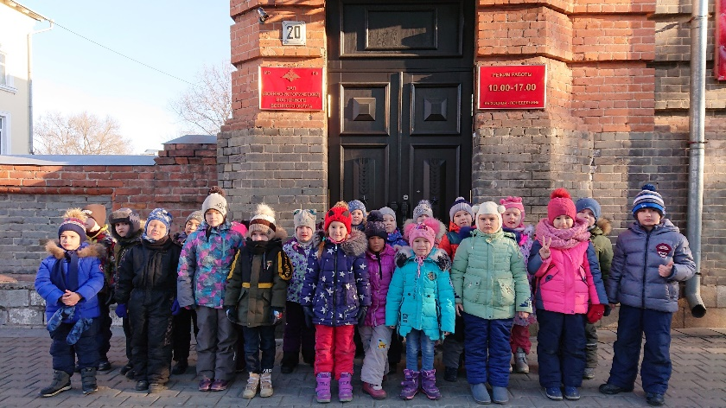
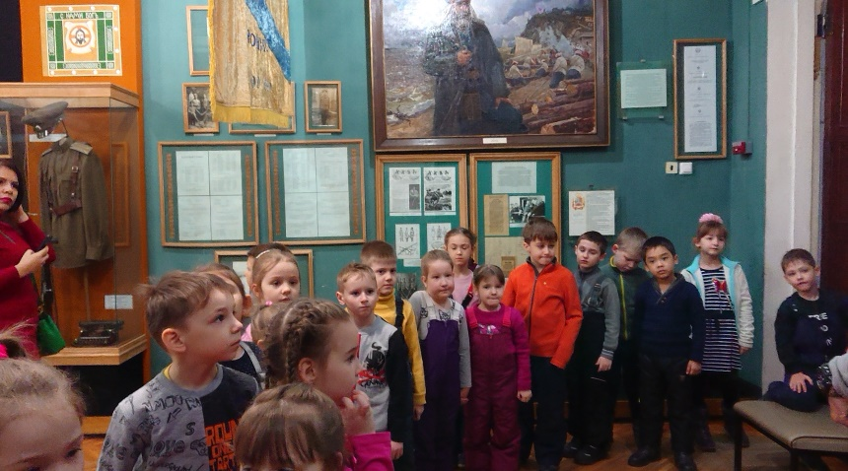
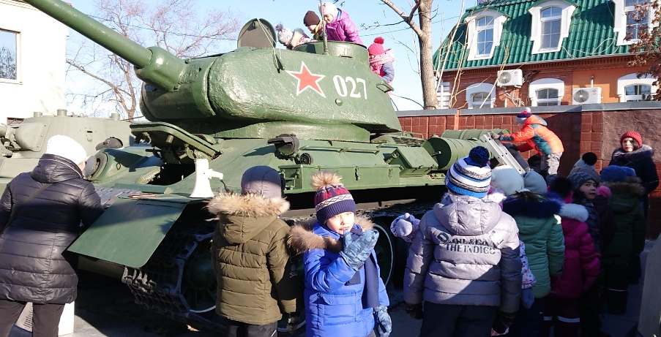
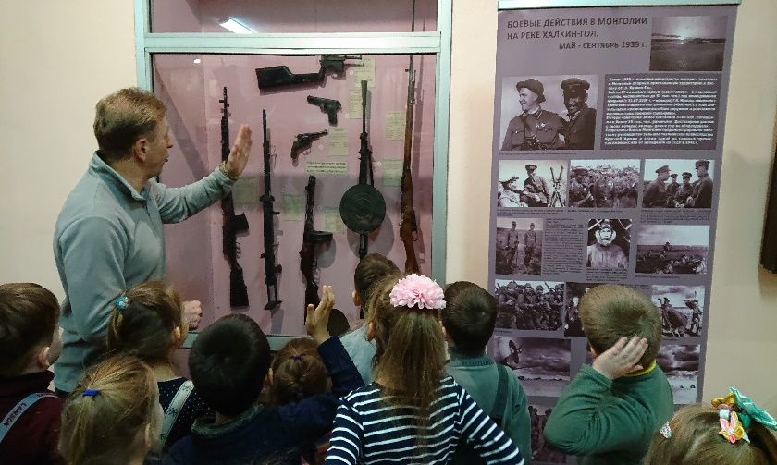
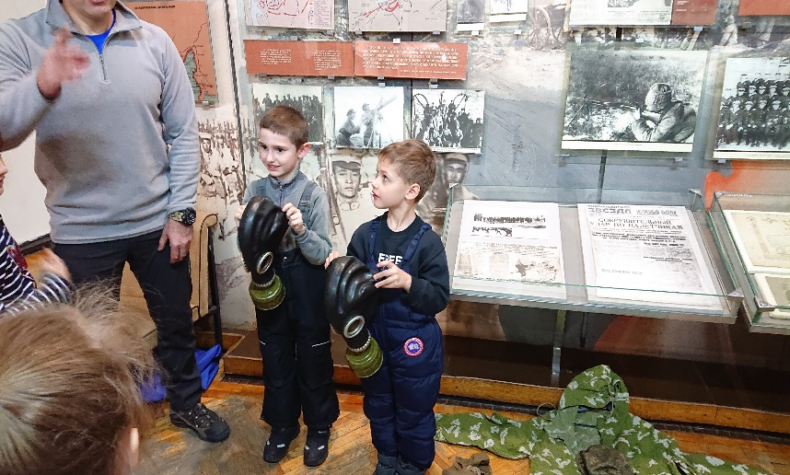
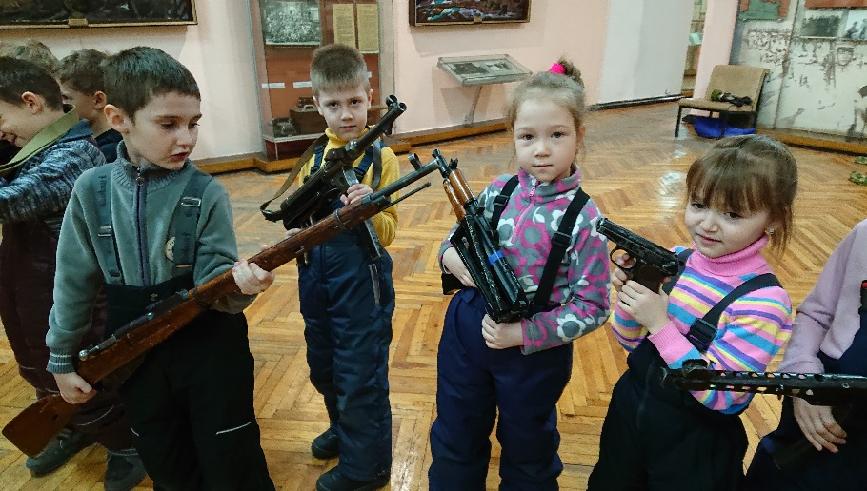
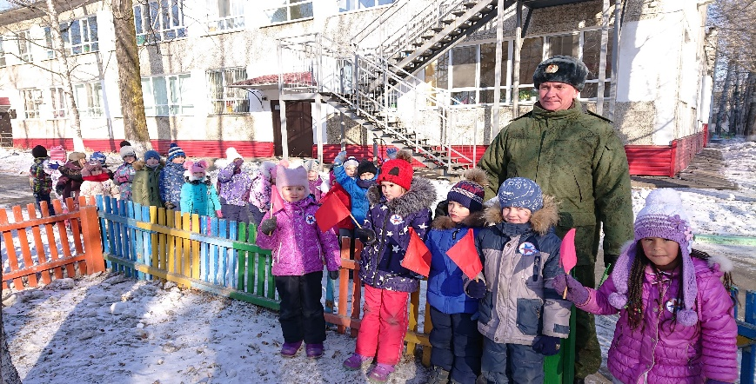
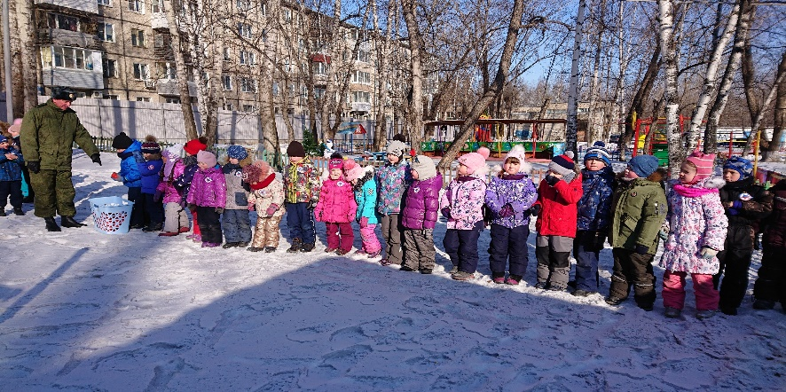
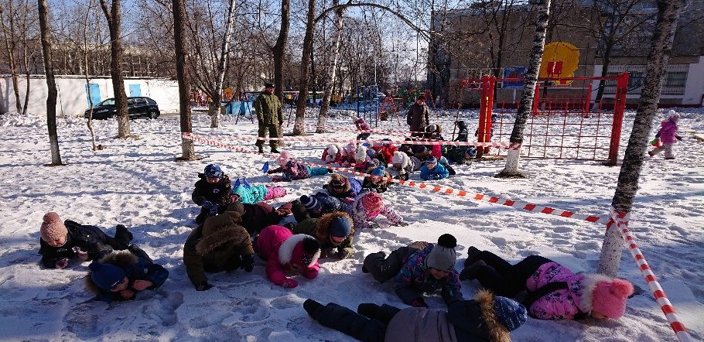
Экскурсия в военно-исторический музей города Хабаровска
Военно-спортивная игра «Зарница»

Slide 11
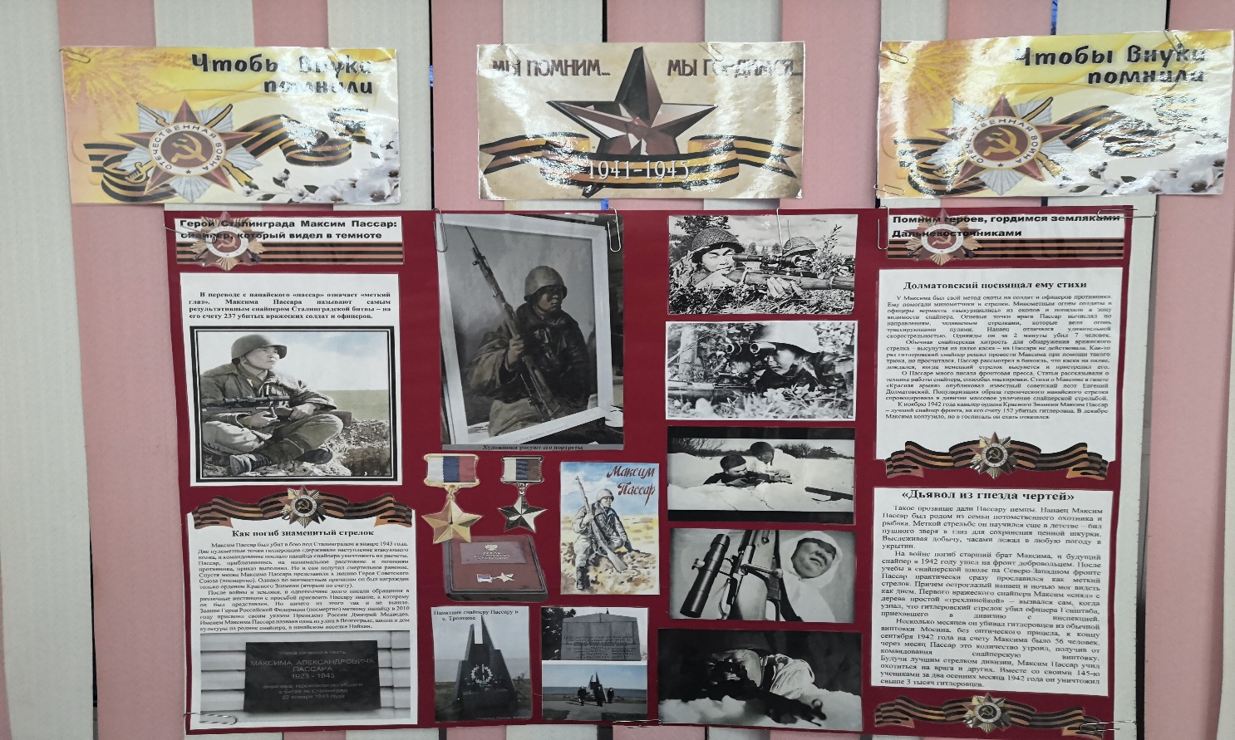
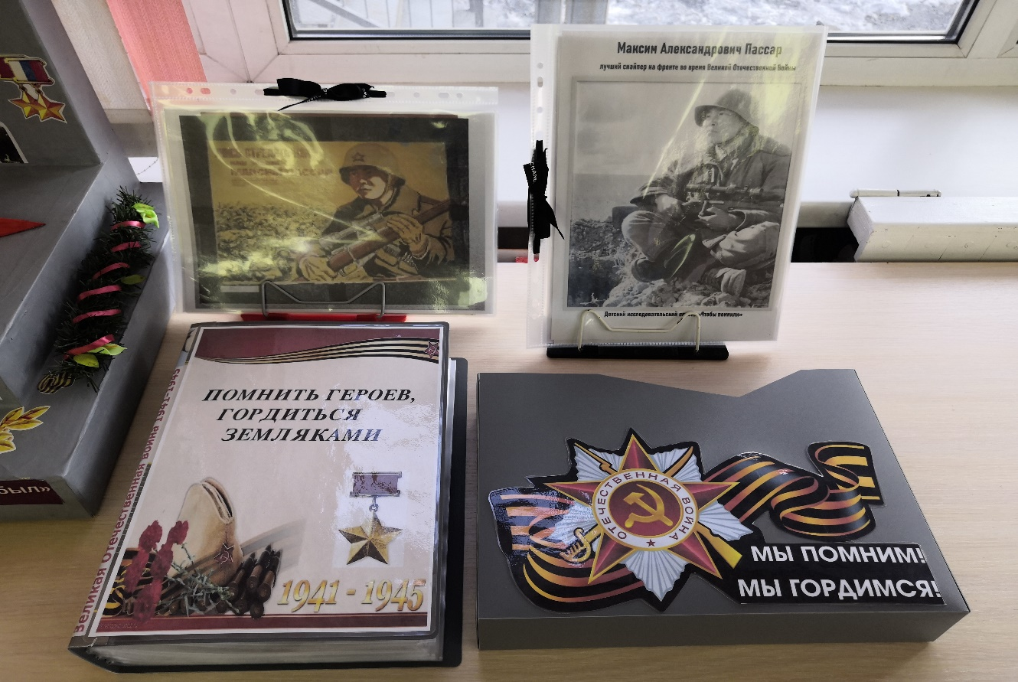
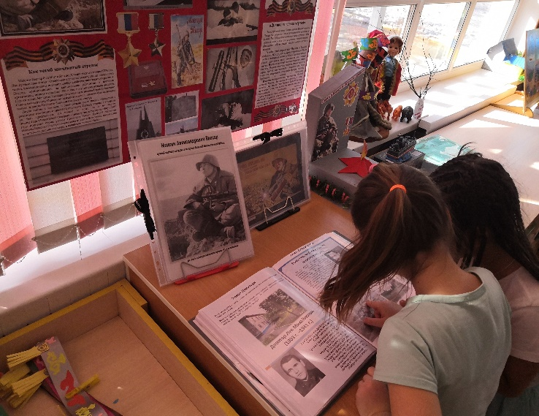
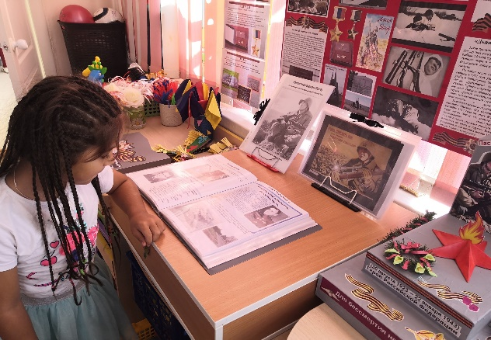
Продукт проекта
Стенгазета «Памяти снайпера Максима Пассара посвящается»
Выставка и защита детских проектов
Книга памяти «Помним гордимся»
Выставка совместного творчества родителей и детей «Мы помним».

Slide 12
Результат (заключительный этап)
Поставленные задачи были успешно реализованы, через взаимодействие детей, родителей и педагогов:
1.У детей сформированы первоначальные представления об подвигах соотечественников в годы Великой Отечественной войны.
2.Дети познакомились с подвигом снайпера Максима Пассара и подвигами военных, чьими именами названы улицы нашего города, что способствовало осознанию нравственной ценности поступков людей, защищающих свою Родину.
3.Дети посетили и познакомились с памятными местами города-героя Хабаровска, что способствовало развитию интереса детей о ВОВ, эмоциональной отзывчивости и чувства гордости, уважения и благодарности к подвигам соотечественников в годы Великой Отечественной войны.
4.Дети и родители были вовлечены в поисково-исследовательскую деятельность, что способствовало повышению познавательной активности детей, любознательности, интересу к истории страны, родного города, края.

Slide 13
Заключение:
В ходе проекта дети научились совместно работать, искать и собирать информацию, анализировать и систематизировать ее, тесно общаться со сверстниками, родителями, сотрудниками ДОУ, выступать со своими презентациями. Все это в полной мере способствовало саморазвитию личности каждого ребенка, воспитанию в нем целеустремленности и самоуважения. У родителей появилась уверенность в своих детях, они увидели их еще с одной стороны: как активных исследователей, способных добиваться поставленной цели. Уверена, что и в школе наши воспитанники, при определенной помощи родителей, могут достичь высоких результатов. Необходимо продолжать работу над формированием и воспитанием нравственно-патриотических чувств детей, это должно стать неотъемлемой частью души человека, началом порождающим личность.
Перспектива:
Поэтому мы будем продолжать работу, начатую в данном проекте. Планируем продолжать поисково-исследовательскую работу по поиску и сбору информации о ветеранах нашего города, сбору документов и фотографий из семейных архивов родственников-ветеранов ВОВ в семьях наших воспитанников для создания альбома «Будем помнить всегда» и интерактивной книги «Никто не забыт и ничто не забыто» с семейными фотографиями и реликвиями (медали, грамоты и др.).

Slide 14
Спасибо за внимание

